Slide 1
Geld im Mathematikunterricht
Wo beginnen die Fehler?
Notes:
Folien zum Ausdrucken: 1-10

Slide 2
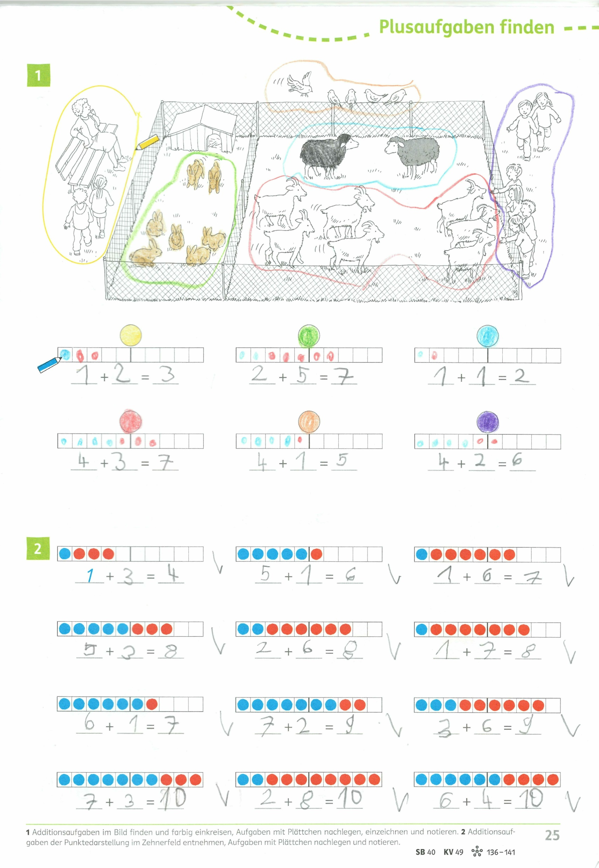
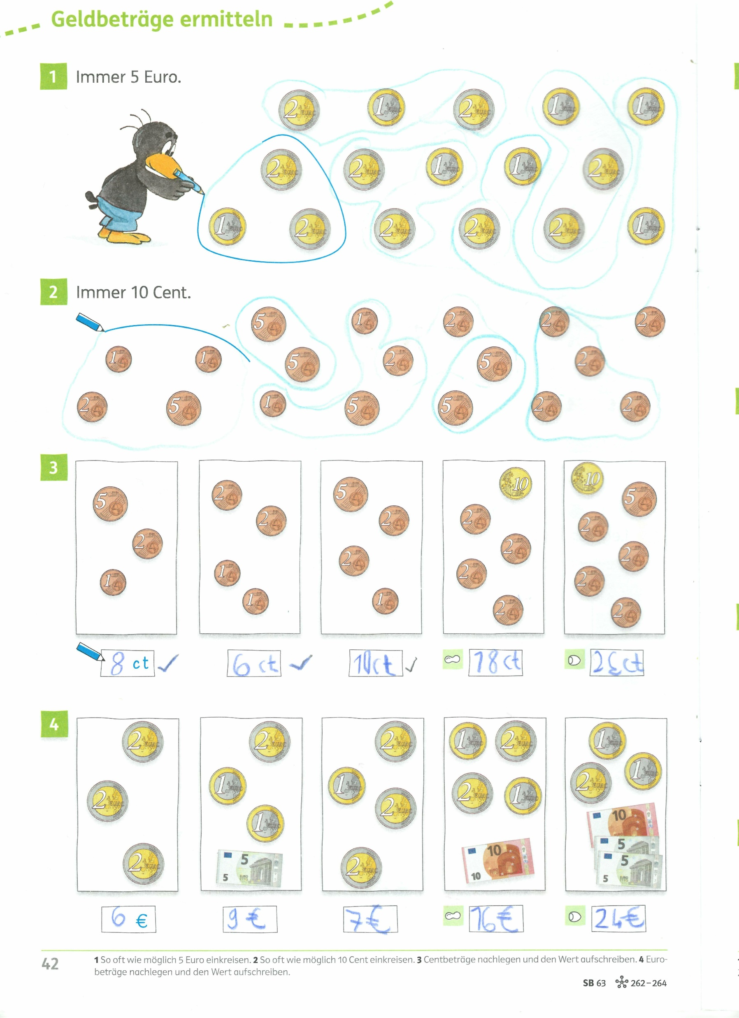
Geldbeträge ermitteln
Auf Seite 42 wird das, was die Kinder bisher gelernt haben, falsch miteinander vermischt.
Auf Seite 25 war noch alles richtig.
Die Kinder lernen die Bildung von Mengen (Menschen, Hasen, Ziegen, Schafe, Kinder, Vögel) und Teilmengen (2 Hasen + 5 Hasen, 4 Ziegen + 3 Ziegen, 1 Schaf + 1 Schaf, 2 Kinder + 3 Kinder, …)
… und damit in Zusammenhang das Addieren (2 + 5 = 7, etc. pp.)
Was ist auf Seite 42 falsch? (Lösung siehe nächste Folie)

Slide 3
Das sind keine Mengen mehr mit Objekten einer gleichen Eigenschaft!
Zur Erinnerung die Mengendefinition von Georg Cantor:
„Unter einer Menge versteht man jede Zusammenfassung von bestimmten aber unterscheidbaren Objekten mit einer gleichen Eigenschaft. Die Objekte werden auch Elemente der Menge genannt.“ Georg Cantor: Beiträge zur Begründung der transfiniten Mengenlehre. In: Mathematische Annalen 46 (1895), S. 481
Es werden also völlig unterschiedliche Objekte zu einer Menge zusammen gefaßt, was gegen die Cantorsche Definition verstößt!
Erkennen Sie den Unterschied zwischen
und
?

Slide 4
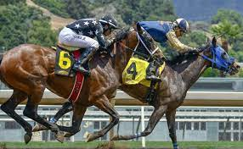
Fällt Ihnen auch etwas auf?
In der 2. Klasse kommt dann auf einmal ein „unerklärlicher“ Unterschied zu Tage
Wer hat die meisten Münzen?
Wer hat das meiste Geld?
Übungsheft Nußknacker 2, S. 86
Sind das etwa 2 Pferde, nur weil eine 2 drauf steht?
Wer hat das meiste Pferd?

Slide 5
Mengen, Eigenschaften, Zahlen

Slide 6
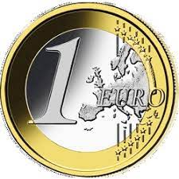
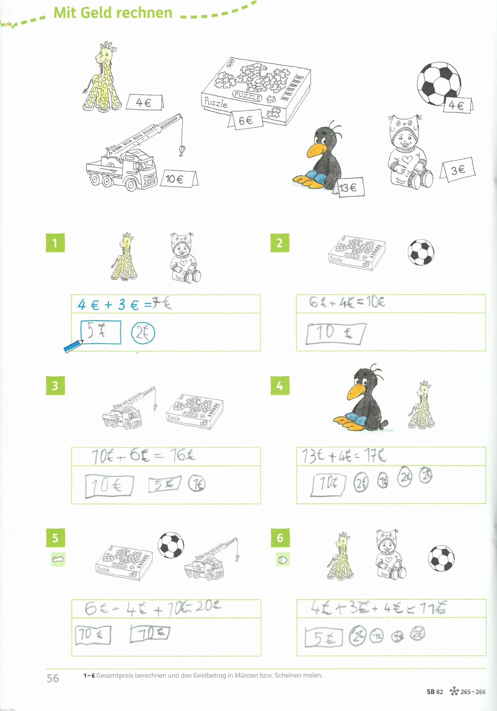
Euro oder € ?
„1 Euro“ ist eindeutig eine Mengeneinheit, genauso wie 1 Auto oder 1 Pferd.
Was aber ist 1 €?
Zunächst nimmt man an, daß es sich bei ´€´ nur um eine Abkürzung von Euro handeln soll, oder?
Aber ein Schild ist doch etwas anderes als
Das Schild mit der Aufschrift ´4 €´ läßt eher auf die Bezeichnung einer Eigenschaft der Speilzeug-Giraffe schließen.
In der 6. Klasse wird ´€´ dann eindeutig im Zusammenhang mit Größeneinheiten verwendet:

Slide 7
€ als Größeneinheit
´<, > oder =´ sind die drei möglichen Ergebnisse eines Vergleiches
Man kann aber nur Eigenschaften einer Menge miteinander vergleichen!
Wenn ´3 € 50 Cent < 5 € 30 Cent´ sein soll, was unseren Kindern ja so beigebracht wird, muß es sich bei € um eine Größeneinheit handeln!
Wenn € eine Größeneinheit sein soll, dann müssen uns die Ökonomen sagen, welche kommensurable Eigenschaft die Größeneinheit € repräsentieren soll.
Übungsheft Nußknacker 2, S. 86

Slide 8
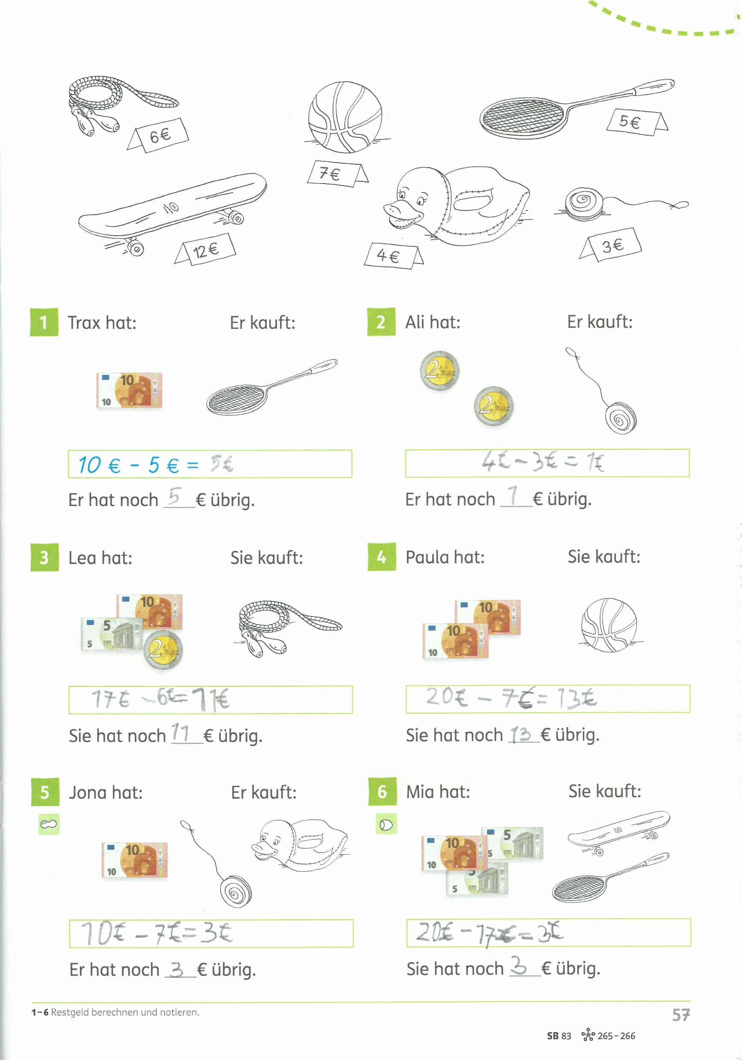
Kaufen
Was überhaupt nicht vermittelt wird, ist die Tatsache, daß es sich beim ´Kaufen´ eigentlich um einen Tausch handelt.
Zur Definition und bildlichen Darstellung eines Tauschvorganges siehe Austausch – nawikon (goldwert-akademie.de)
die Bildung von Mengen mit Objekten ohne gleiche Eigenschaft ist fehlerhaft!
Völlig fehlerhaft ist die Gleichsetzung von Objekt und Eigenschaft!
=

Slide 9
€ als Mengeneinheit
Da es sich beim Preis eindeutig um eine reale Menge handelt (Preis-Definition siehe http://konsikon.goldwert-akademie.de/sphaeren/austausch/preis/) wird das €-Symbol hier als Mengeneinheit verwendet.
Mengeneinheiten sind aber bei weitem nicht das Gleiche wie Größeneinheiten, weshalb man sich für eins von beiden entscheiden sollte.
Mathe-Lehrbuch, 6. Klasse, S. 61

Slide 10
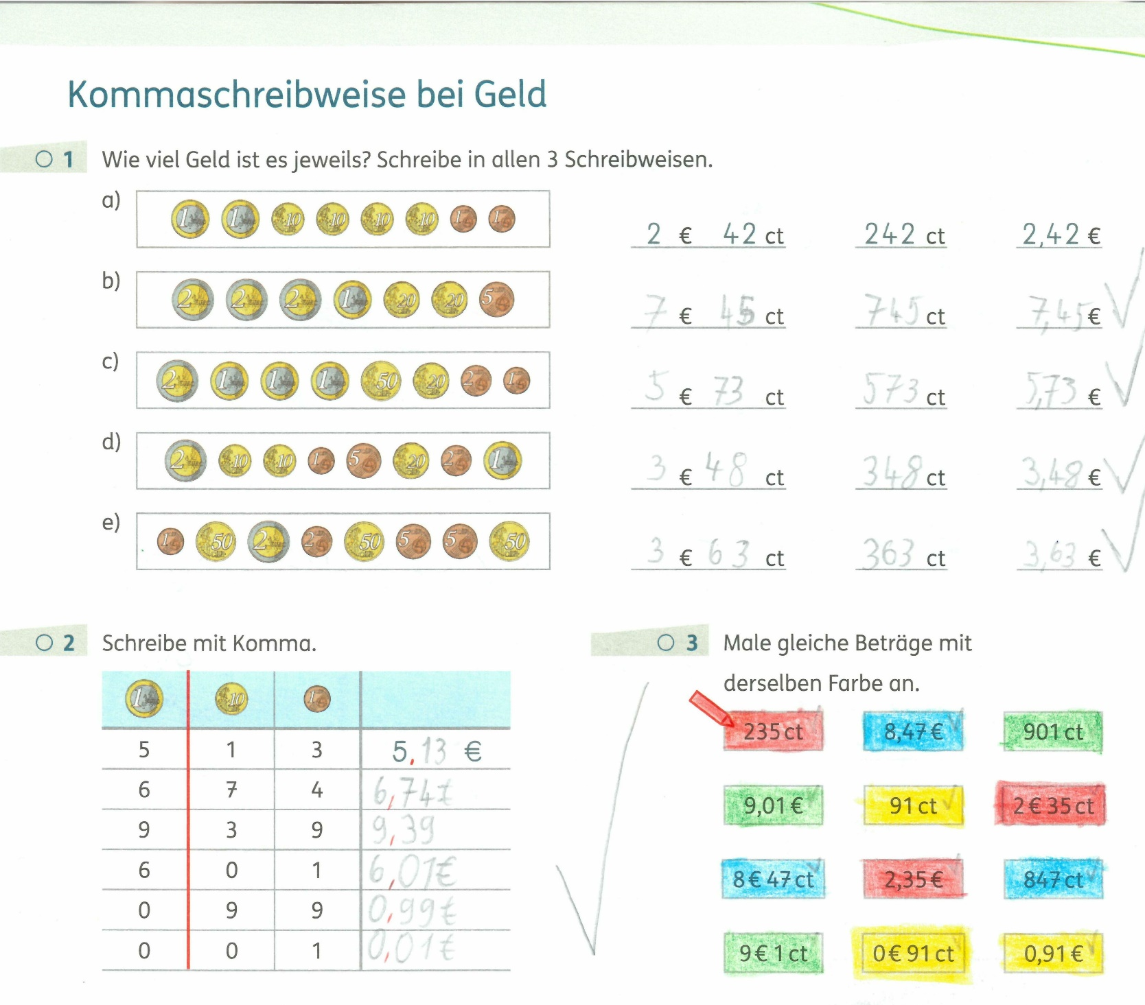
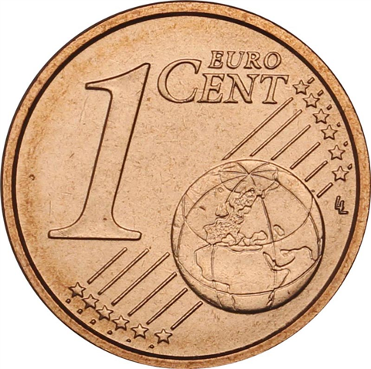
Kommaschreibweise bei Geld
Kommaschreibweise, ohne daß die Kinder zuvor etwas über gebrochenen Zahlen gehört haben!
Sind wir uns einig, daß es sich bei um das Element einer Menge handelt?
Sind wir uns einig, daß es sich bei um das Element einer anderen Menge handelt?
Sind wir uns einig, daß es sich bei einem Löwen um das Element einer Menge handelt?
Sind wir uns einig, daß eine Katze ein anderes Mengenelement ist?
Haben Sie für eine Herde von je 5 Löwen und 13 Katzen schon einmal die Schreibweise 5,13 Löwen verwendet ??????
Übungsheft Nußknacker 3, S. 21
Sind das etwa 5,5 Lebewesen?

Slide 11
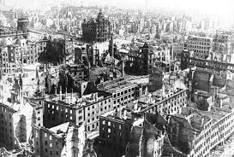
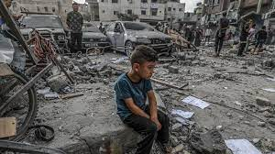
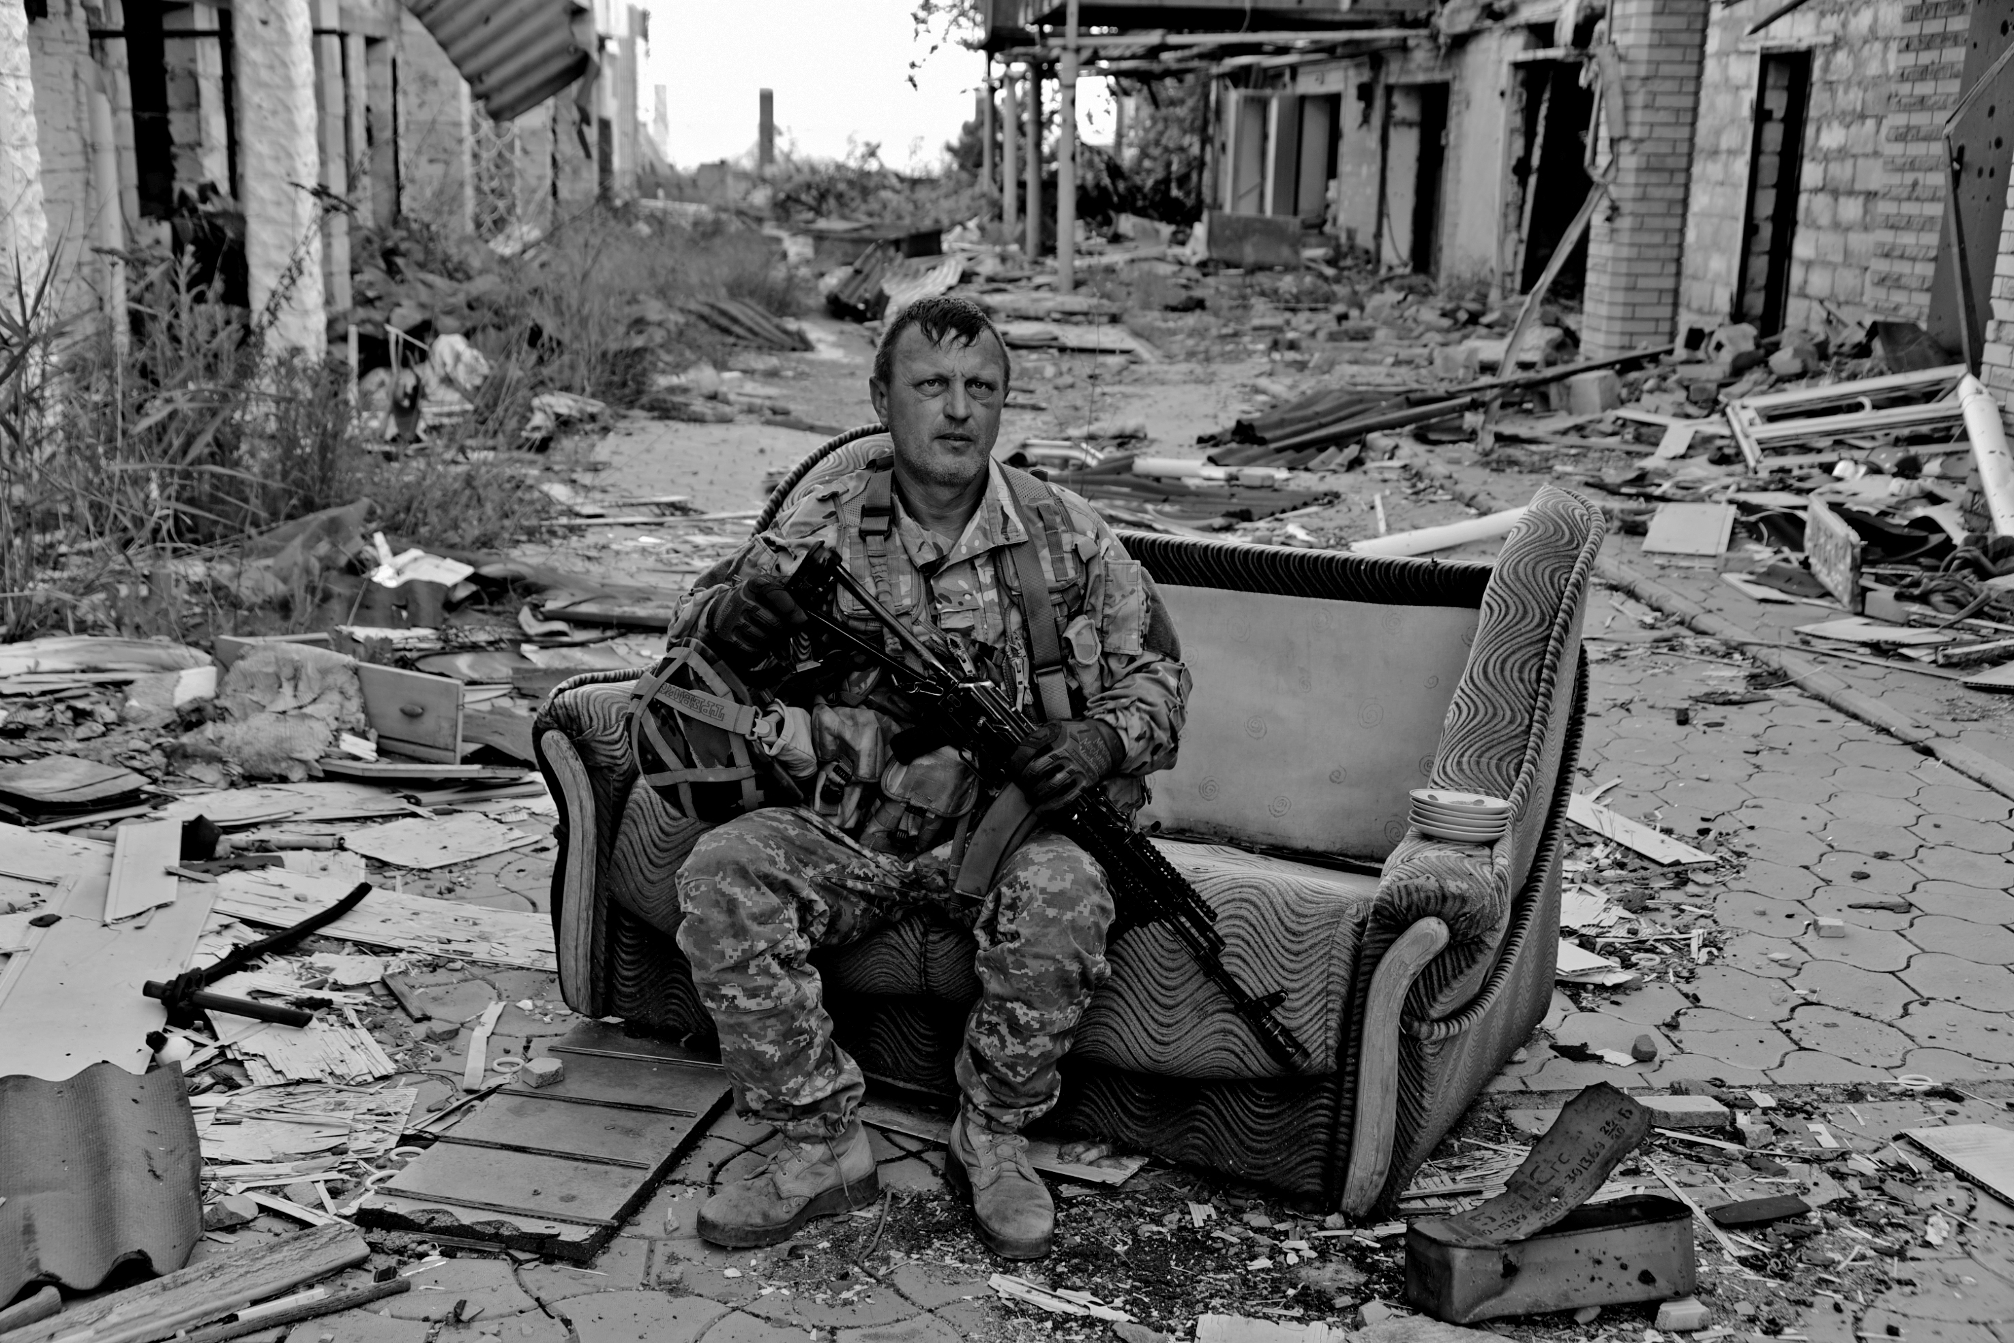
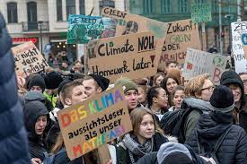
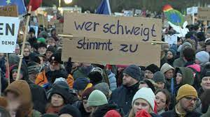
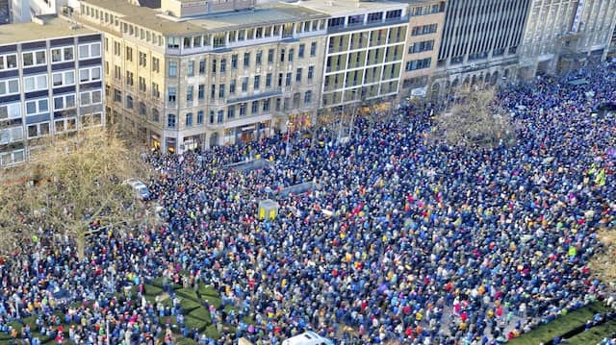
Eltern schützt Eure Kinder vor diesem grobgeistigen Unfug!
Er führte und führt zu katastrophalen Verhältnissen
und ist auch nur ganz schwer wieder aus den Köpfen raus zu bekommen
„… und das werdet ihr ewig bleiben“
Wir sind das Volk

Slide 12
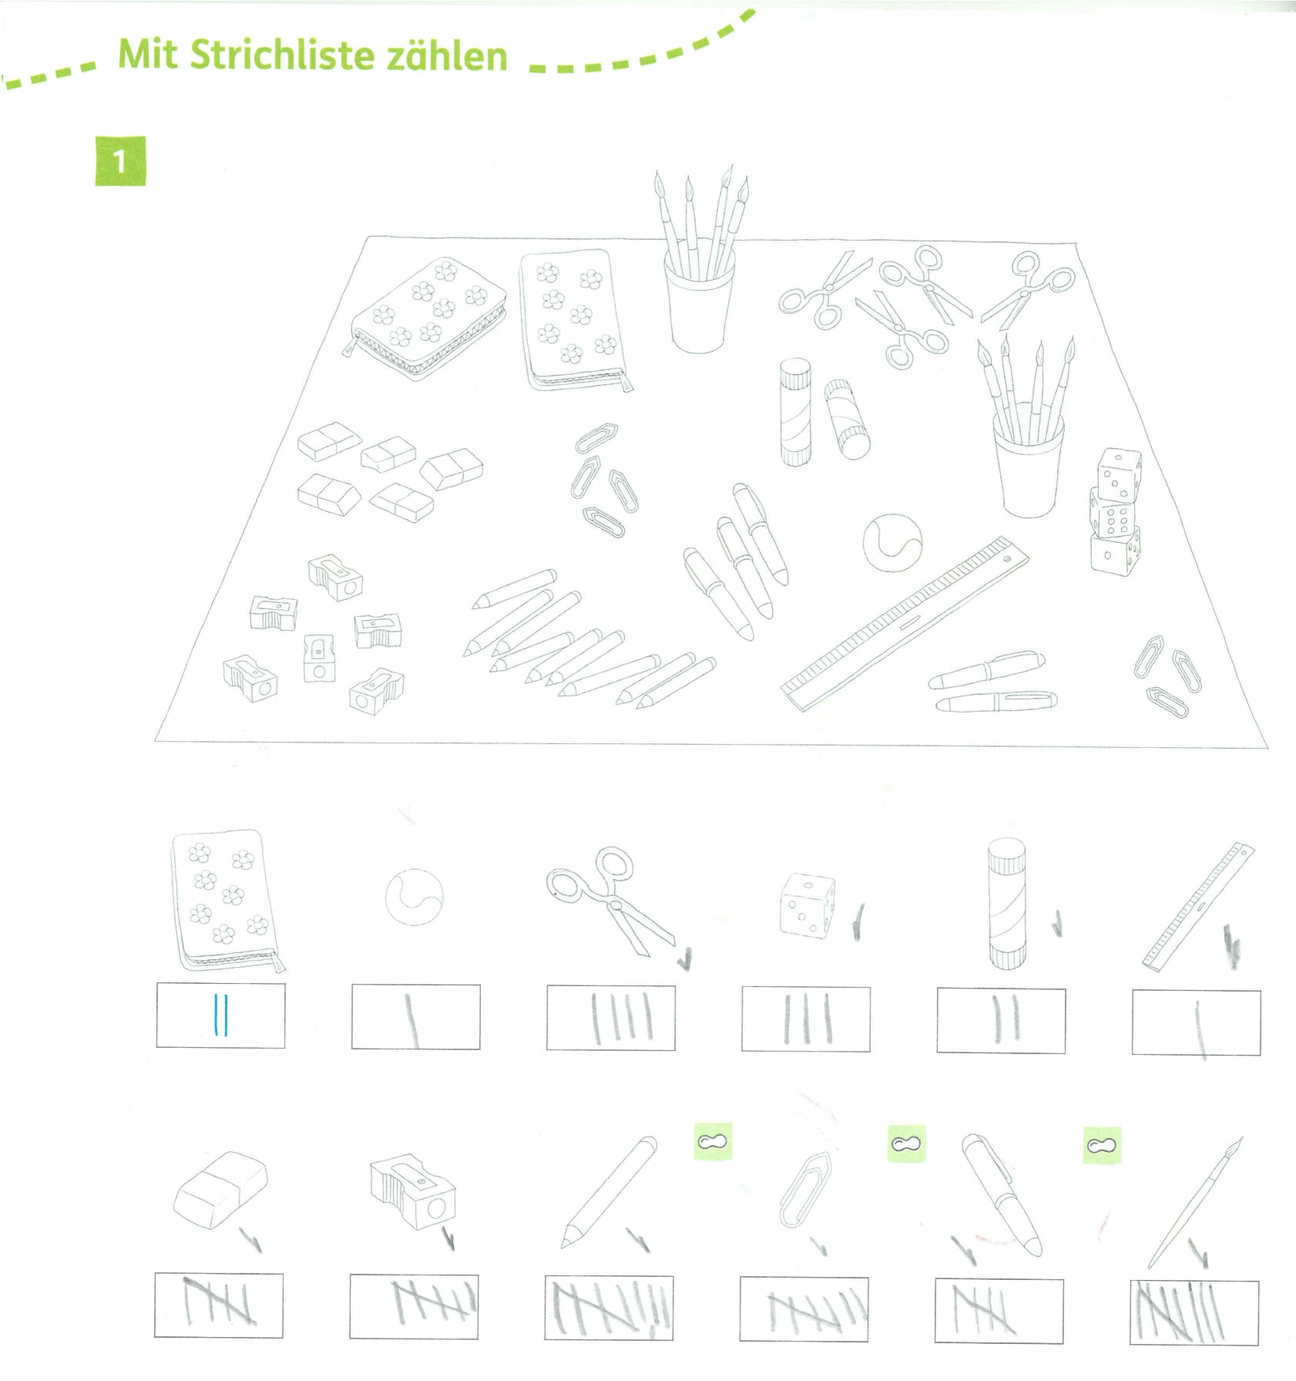
Mengenelemente und Strichlisten
durch das Abbilden gleicher Objekte lernen die Kinder das Bilden von Mengen und Teilmengen (siehe Büroklammern, Füller und Pinsel) …
… und das Ersetzen eines Mengenelementes durch einen Strich

Slide 13
Anzahl = Zahl?
Striche | arab. Symbol | röm. Symb | bin. Symb | hexadez. Symbol
(kein Strich) | 0 |  | L
| | 1 | I | H
|| | 2 | II
||| | 3 | III
|||| | 4 | IV
|||| | 5 | V
|||| | | 6 | VI
|||| || | 7 | VII
|||| ||| | 8 | VIII
|||| |||| | 9 | IX
|||| |||| |  | X |  | A
durch das Zuordnen einer Strichmenge zu einem Symbol, lernen die Kinder zu glauben, daß das Symbol das Gleiche wie die Zahl sei

Slide 14
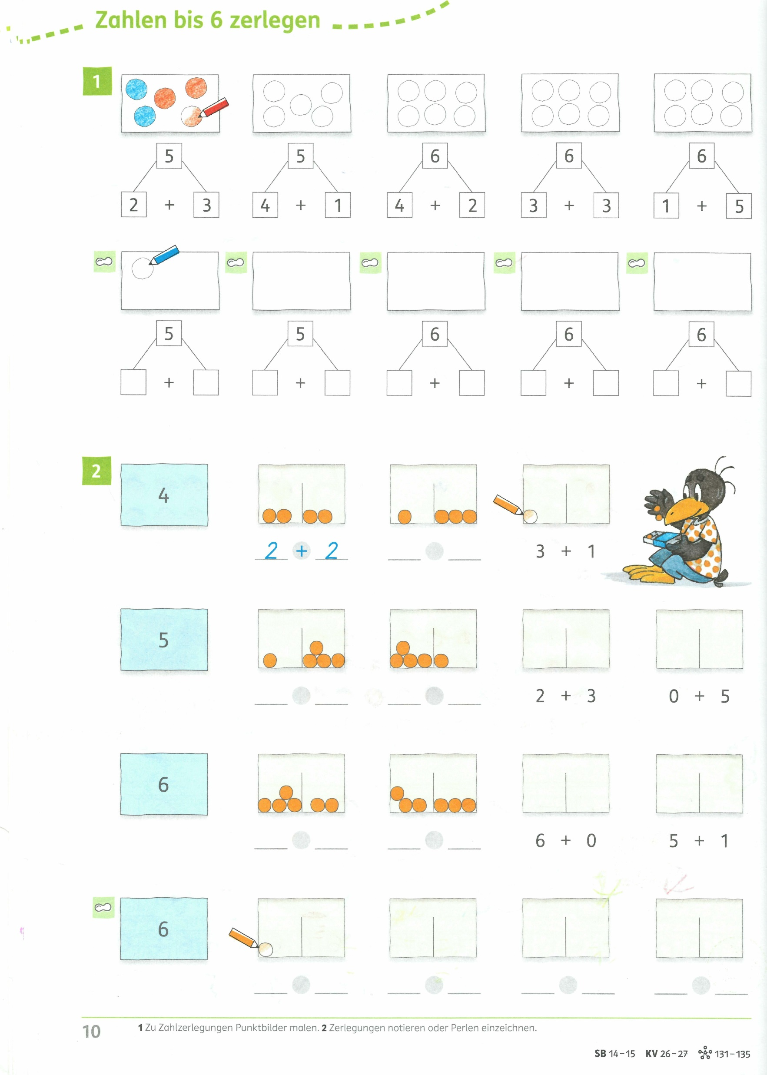
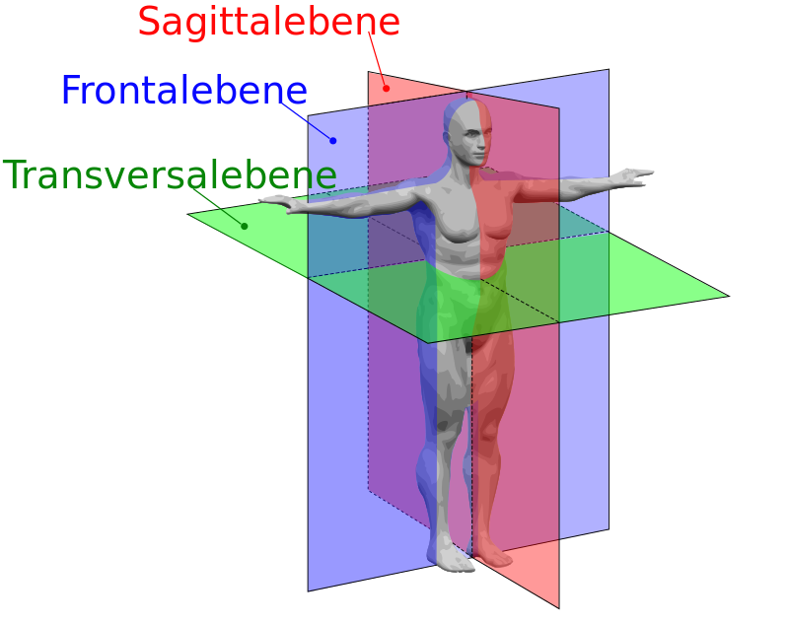
Zahlen „zerlegen“
Man kann Zahlen nicht teilen*!
Man kann Teilmengen bilden (siehe Aufgabe 2.) und dann die Anzahl der Elemente in den Teilmengen bestimmen
* ein Chirurg würde eventuell noch fragen, in welcher Ebene?

Slide 15
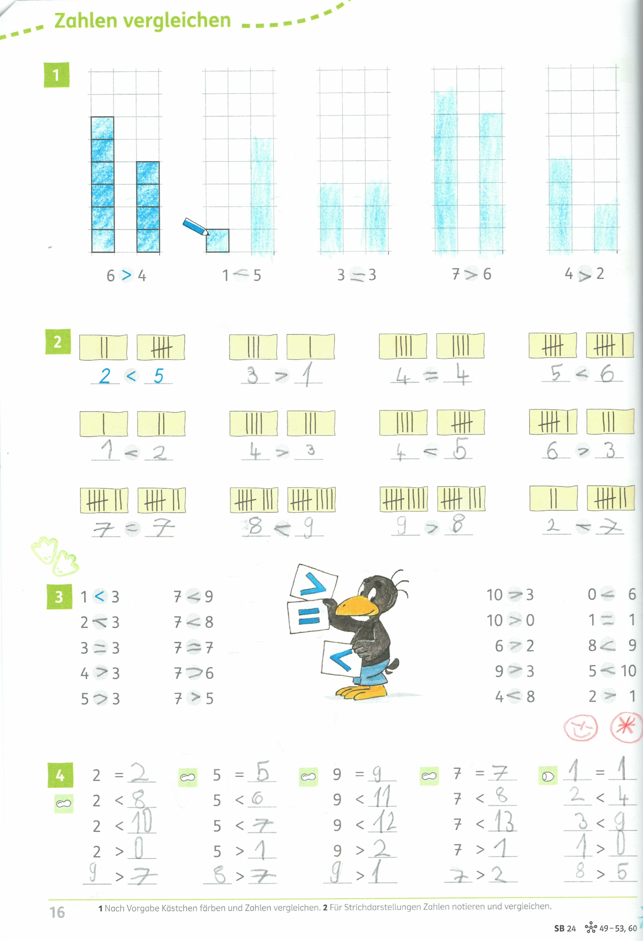
Zahlen vergleichen
Man kann keine Zahlen vergleichen!
Man kann nur die Eigenschaften zweier Mengen miteinander vergleichen!
Die Anzahl der Elemente einer Menge gehört zu den Eigenschaften einer Menge, deswegen sind sechs Kästchen mehr als 4 Kästchen, etc. pp.
Von diesem Gleich oder Ungleich einer Eigenschaft zweier Mengen schließt man dann auf das Gleich oder Ungleich zweier Zahlen, was genau genommen falsch ist.

